Slide 1
ضرورت و نحوه تجويز مکمل در شیرخوار سالمی که با شیرمادر تغذيه می شود

Slide 2
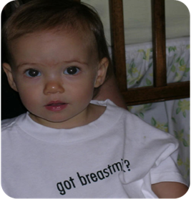
اهداف
تعریف
دلایل بی مورد برای تجویز مکمل
مخاطرات تجویز بی مورد مکمل
موارد نیاز برای تجویز مکمل
انتخاب ، مقدار، شروع و کاهش مقدار مکمل

Slide 3
شیرمادر بهترین تغذیه برای شیرخوار
چرا شیرمادر بهترین است ؟
برای نوزاد مناسب تر از شیرگاو است .
با شرایط و نیازهای مختلف شیرخوار تغییر و تطابق می یابد.
کامل چون بیشتر از یک منبع تغذیه ای صرف است .
Notes:
Adapted
Protein
proper Protein content (7% of energy)
Protein quality
High percentage of whey which makes it easily digestible
Amino acid profile which is better adapted to needs of the human infant
Breast milk protein has no antigens and therefore antigenicity and no potential allergenicity
Fat
Fat quality
Contains more cholestrol and essential fatty acids as well as LCPUFAs
Carbohydrates
Proper Lactose content (more than cows milk)
Oligosacharides which are different from those in cows milk
Vitamins & Minerals
Proper amounts
3 times more sodium & potassium & 6 times more phosphorus in cows milk while significantly higher amounts of vitA,C,D,E in breast milk
Colostrum (first 5 days postpartum)
Low in fat but high in protein and IgA
Transitional milk(6to up to 14 days postpartum)
Nutrient composition gradually becomes more like mature milk
Mature milk (from around 2 weeks postpartum)
Adapting
Variations during a feed
Foremilk to satisfy baby,s thirst & then hindmilk to satisfy babies hunger
Adaptation to climate
more foremilk in hot climate to keep baby hydrated
Relatively low sodium to keep the RSL low while meeting the needs
Adaptation even to Gender
25 % greater energy for male infants!
Complete
Immunoglobulin
Nucleotides
Hormones
Poly Amines
Enzymes
Natural micro flora
Oligosaccharides

Slide 4
تعریف ها ( شایع ترین ها )
تغذيه با شير کمکیfeedings Supplement
شیری که جایگزین و یا همراه شیرمادر داده می شود
ممکن است شامل:
  شیر دوشیده شده ، شیر بانک شیر و
  جانشین های شیرمادر / شیر مصنوعی
تغذيه تکمیلیComplementary feedings
غذای کمکی که درکنارشیرمادرداده میشود، وقتیکه شیرمادر دیگر بتنهائی کافی نیست .
Notes:
Complementary feedings: Feedings provided in addition to
breastfeeding when breastmilk alone is no longer sufficient.
This term is used to describe foods or liquids given
in addition to breastfeeding after 6 months, a “complement”
to breastfeeding needed for adequate nutrition.

Slide 5
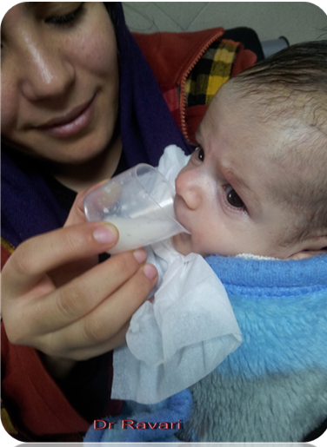
مکمل یاری
شامل مواد مغذی اضافی برای افزایش کالری شیرمادر
( مانند فورتیفایرهای شیر انسان )
دو نکته را باید در تجویز شير کمکی و مکمل یاری به خاطر داشت:
  انتخاب نوع
  انتخاب روشی که مکمل استفاده می شود .

Slide 6
تغذيه با شيرکمکی بجز شیرمادر
متاسفانه در بیمارستان ها تجویز شير کمکی با شیرخشک رایج است .
نتیجه :
  کاهش اعتماد به نفس مادر در توانائی برآورد نیازهای تغذیه ای شیرخوارش
  تداوم تغذیه با شیرمصنوعی و نهایتا تداخل درتداوم تغذیه با شیرمادر

Slide 7
دلایل بی مورد در استفاده از شیرمصنوعی و مخاطرات آن
تصور نداشتن شیر و ناکافی بودن ترشح کلستروم تا آمدن شیر
  تغییر فلور میکروبی روده
  حساس کردن شیرخوار
  افزایش احتمال اسهال
  ایجاد اختلال در قانون عرضه و تقاضای تولید شیر در پستان
نگرانی درموردکاهش وزن،کمبود آب بدن،افت قندخون و زردی
  تداخل با دفعات طبیعی شیردهی در صورت دریافت شيرمصنوعی در چند روز اول
  در معرض خطر افزایش : بیلی روبین ،کاهش وزن شدید ،طولانی شدن زمان بستری و احتمال مسمومیت با آب در صورتی که از آب یا آب قند .
Notes:
aap

Slide 8
دلایل بی مورد در استفاده از شیرمصنوعی و مخاطرات آن
نیاز به آرام کردن شیرخوار بیقرار
  خطر کاهش میزان تغذیه انحصاری با شیرمادر و تداوم شیردهی
  تاخیر در لاکتوژنزیس 2
  تجمع شیر درپستان مادر به علت کاهش دفعات شیردهی بلافاصله بعد زایمان
عدم توجه به دوره های تغذیه خوشه ای و در روزهای طغیان اشتها (جهش رشد)، روزهائی که بیشتر شیر می خورد(7-3روزطول می کشد) در 3-2 و 6 هفتگی، 3 و 6 ماهگی
  کاهش میزان تغذیه انحصاری با شیرمادر و تداخل در تداوم شیردهی
نیاز مادر به استراحت یا خواب
  احتمال کاهش مدت و انحصاری بودن تغذیه با شیرمادر بخصوص در صورت دریافت مکمل بین ساعت 7 بعدازظهر تا 9 صبح
Notes:
استفاده از شير کمکی بدون ضرورت پزشکی در 521 نوزاد نشان داده که حدود 4 برابر کمتر در سن 3 ماهگی موفق به استفاده از شير مادر شده اند

Slide 9
مخاطرات استفاده از مکمل شیرمصنوعی
کاهش دفعات تغذیه با شیرمادر به علت :
  تخلیه دیررس معده متعاقب مصرف شیرمصنوعی
  تمایل به مصرف حجم بالای شیرمصنوعی
مشکل شیرخوار در بازگشت به تغذیه از پستان بر حسب:
  روش تجویز مکمل
  دفعات مصرف مکمل
Notes:
aap

Slide 10
کاهش وزن طبیعی ( دیورزفیزیولوژیک )
آب بدن شیرخوار ترم سالم حتی در آب و هوای گرم برای نیازهای متابولیک کافی است .
شیرمادر دفع نامحسوس آب بدن را کاملا جایگزین می کند .
دیورز طبیعی مایع خارج سلولی متعاقب تولد نوزاد:
  کاهش وزن نوزاد که به طور نرمال 5/5 تا 6/6 درصد وزن تولد بین روزهای دوم و سوم تولد
  بازگشت به وزن تولد در شیرخواری که با شیرمادر تغذیه می کند، در 95% آنان طی حدود 8/3 روز ( 7/7 تا 8/9 ) و در 97/5% طی 21 روز رخ می دهد
Notes:
Weight change in the term baby in the first 2 weeks of life
Abstract
Background: Midwives once used serial weighing to highlight lactation problems, but this is now discouraged for the fear of undermining maternal confidence.
Aim: To explore weight changes in healthy newborn term babies, to gain information to aid interpretation of such measurements and to construct a centile chart for those exclusively breastfed during the first 2 weeks.
Method: Two hundred ninety-nine mothers weighed their baby daily using the same electronic scales. In 46 cases, three or more consecutive measurements were omitted leaving 253 series to evaluate, of which 111 were exclusively breastfed.
Results: Breastfed babies lost a mean 6.4% of birthweight (95% CI: 5.5–7.3%) before starting to gain, and 54% took more than 8 days to regain birthweight. Artificially fed babies lost less (3.7%, 95% CI: 2.7–4.7%), but 39% had not regained their birthweight by 8 days. Once birthweight was regained, average gain was about 1% of birthweight per day in both breast- and artificially-fed babies. Measurements less than 5 days apart predicted average weight gain poorly.
Conclusions: Feeding problems should be considered if weight is not increasing by 6 days, but some healthy babies take 17 days to regain their birthweight.

Slide 11
نوزادی که با شیرمادر تغذیه می شود
روز | کاهش وزن طبیعی | کاهش وزن بیش از حد
1 | وزن تولد | -
2 | 3% > | 5% <
3 | 6%> | 8% <
4 | 8%> | 10%<
5 | باید وزن بگیرد | 10%<
وزن گرفتن از روز پنجم تولد (ایده آل)
Notes:
American College of Obstetricians and Gynecologists 2014
AAP Textbook of pediatric Care 2013
ََWeight Loss AAP
Average loss of 5% over the first
3–4 days.
Loss greater than 7% and no further wt loss by day 5 mandates careful evaluation of breastfeeding.
Weight Gain
Begins with increase in mother’s
milk production by at least day 4–5.
Expect gain of 15–30 g/day (1/2 to
1 oz per day) through the first
2–3 months of life

Slide 12
موارد لزوم مدیریت و مشاوره شیردهی و ارزیابی شیرمادر (عدم لزوم تجویز مکمل )
  شیرخوار خواب آلوده با کمتر از 8 تا 12 بار تغذیه در 24 تا 48 ساعت اول کمتر از 7% کاهش وزن بدون علائم بیماری
  پس ازدو ساعت هوشیاری پس از تولد نوزاد به طورطبیعی می خوابد .
  با توجه به علائم زودرس گرسنگی، هر 3-2 ساعت شیرخوار به آرامی برای تغذیه با شیرمادر بیدارشود.
  قانون عمومی در هفته اول : نوزاد بیدار یک نوزاد گرسنه است
  افزایش زمان تماس پوست با پوست می تواند سبب افزایش دفعات تغذیه شود.

Slide 13
موارد لزوم مدیریت و مشاوره شیردهی و ارزیابی شیرمادر (عدم لزوم تجویز مکمل )
شیرخوار ترم ، سالم، بیلی روبین کمتر از 18 بعد از 72 ساعت تغذیه مناسب اجابت مزاج کافی کاهش وزن کمتر از 7%
مادر خسته و خواب آلود
شیرخوار شب ها بی قراری می کند ساعت های متمادی شیر می خورد .

Slide 14
قبل از شروع شير کمکی
ارزیابی دقیق زوج مادرو شیرخوارکه با مشاهده مستقیم شیرخوردن شیرخوار کامل شود .
نتایج روش نادرست :
  زخم نوک پستان
  کاهش تامین شیر
  تجمع شیر در پستان
  عدم وزن گیری کافی و
  کاهش تداوم و کاهش تغذیه انحصاری با شیرمادر
Notes:
بر حسب ميل خود به دفعات و مدت کافی شير می خورد (12-8 بار یا بيشتر در 24 ساعت و حداقل 15-10 دقيقه از هر پستان ) .

Slide 15
مخاطرات تجویز غیر ضروری مکمل
تاخیر در لاکتوژنزیس
افزایش خطر احتقان پستان
تغییر در فلور میکروبی طبیعی روده شیرخوار
سردرگمی شیرخوار در مکیدن پستان
اختلال در برقراری پیوند عاطفی مادرو شیرخوار
کاهش اعتماد به نفس مادر در مورد تامین نیازهای تغذیه ای شیرخوار
کوتاه شدن تغذیه انحصاری با شیرمادر وکوتاه شدن طول مدت شیردهی
Notes:
The thoughts are that supplementation, even just in the hospital may…

Slide 16
تجویز شیرکمکی غیر از شیرمادر
توصیه به ادامه تغذيه با شیرمادر حداقل به مدت 4-3 هفته قبل از شروع مکمل برای شکل گیری تولید شیر و اطمینان از تغذیه مناسب شیرخوار با شیرمادر
شروع تدریجی مکمل به منظور پیشگیری از مشکلاتی از قبیل احتقان پستان وکاهش مجاری بسته شده
Notes:
Mothers need to introduce supplementary feeding in such a way that the amount of supplement dose not interfere with the baby's breastfeeding pattern, therefore dose It is best to delay any supplementary feeding until the baby is at least 3 weeks old and firmly established breastfeeding.
If you would like to feed breast milk and formula during the same feeding, it is not recommended to mix them together in one bottle. It is the most beneficial for the baby to get as much of the breast milk as possible so you should give the breast milk first and then finish the feeding with the formula.

Slide 17
اندیکاسیون های تجویزمکمل برای شیرخوار ترم سالم
    هیپوگلیسمی بدون علامت
    شواهد بالینی و آزمایشگاهی کم آبی واضح
    (کاهش وزن 10% ، سدیم بالا، تغذیه ضعیف ،لتارژی)
    کاهش وزن 10%_8% همراه یا تاخیر لاکتوژنز 2 (روز 5 یا دیرتر )
    تاخیر حرکات روده یا تداوم دفع مکونیوم تا روز 5
    دریافت ناکافی علیرغم تولید شیرکافی(انتقال ضعیف)
    زردی ( ناشی از گرسنگی شیرخوار )

Slide 18
انتخاب شیرکمکی
شیر دوشیده شده مادر : اولین انتخاب
در صورت ناکافی بودن کلستروم و شیر رسیده ، شیر اهدایی و پاستوریزه شده انسان
فورمولای حاوی پروتئین هیدرولیزشده نسبت به شیرمصنوعی استاندارد شده ارجح است .
ارزیابی پزشک از مزایا و مخاطرات سایر انواع شیرکمکی از قبیل فورمولای استاندارد ، فورمولای سویا

Slide 19
مواردی که بايد قبل از تجويز شير کمکی در نظر گرفته وکنترول شوند
آيا شيرخوار بر حسب ميل خود به دفعات و مدت کافی شير می خورد
  ( حداقل 8 نوبت و ترجيحا 10 تا 12 دفعه در 24 ساعت و به مدت حداقل 10 تا 15 دقيقه از هر پستان ).
آيا شيرخوار از يک پستان بطور کامل ( جهت دريافت شيرانتهائی ) و يا در صورت نياز از هر دو پستان و به مدت کافی شير می خورد.
آيا شيرخوار بخوبی پستان را گرفته و می تواند با مکيدن های خوب و موثر و بدون خستگی شير را از پستان برداشت نمايد.
آيا شيرخوار توان بلع داشته و يا صدای بلع در حين شيرخوردن وی شنيده می شود

Slide 20
مواردی که بايد قبل از تجويز شير کمکی در نظر گرفته وکنترول شوند
آيا شيرخوار از پستانک و بطری و يا غذای کمکی و مايعات ديگری استفاده می کند.
آيا شيرخوار مبتلا به بيماری، وضعيت تشريحی خاص و يا ناهنجاری و مشکلات عصبی بوده و نمی تواند پستان را بگيرد و شير بخورد.
آيا مادر مبتلا به بيماری، سابقه مصرف داروهای موثر در کاهش توليد شير، باقی ماندن تکه ای از جفت، سابقه عمل جراحی پستان، شقاق پستان و مشکلات عصبی و روحی و نداشتن اعتماد به نفس می باشد که می توانند در توليد و موفقيت در تغذيه با شير مادر اثر گذارد.
آيا مادر به اندازه کافی شير توليد می کند و يا مشاوره شيردهی داشته است.

Slide 21
مقدار مکمل
حتی در صورت وزن گیری آهسته دریافت مقداری از شیرمادر (دریافت نسبی مکمل)
قانون عمومی : دریافت کلی شیر به میزان ml/kg/day 150 تا 200

Slide 22
مداخله
شروع شیر کمکی بر اساس اشتهای شیرخوار
قانون عمومی :
  30 سی سی شیر دوشیده شده یا شیرمصنوعی به شیرخوار 1 تا 2 روزه
  60 سی سی شیر دوشیده شده یا شیرمصنوعی به شیرخوار 3 تا 5 روزه
در صورت عدم ابراز علائم گرسنگی توسط شیرخوار ، شروع با حداقل ml/kg/24 hr 100-50 منقسم در 6 تا 8 بار نوبت
در صورت نیاز به مکمل شیرمصنوعی به پمفلت
نكات بهداشتي در تغذيه شيرخوار با شيرمصنوعی
ضمیمه مراجعه شود.

Slide 23
مداخله
پایش و پیگیری شیرخوار کمتر از 3 ماهه
  پایش وزن هر 2 تا 4 روز
  ارزیابی ثبات وزن در 2 تا 4 روز
  ارزیابی شروع رشد وزن در 4 تا 7 روز
بعد از 7 روز : ارزیابی این که حداقل gr/kg 20 یا بیشتر وزن بگیرد .
هر 1 تا 2 هفته مجددا چک کنید تا رشد مطابق منحنی تثبیت شود .
Notes:
Riordan human lactation
Consistent سازگار

Slide 24
در صورت عدم وزن گیری مورد انتظار
به نکات زیر توجه شود
ارزیابی این که شیرخوار مقدار تجویز شده مکمل را دریافت می کند .
در غیر این صورت توجه به بیماری ارگانیک یا نورولووژیک
  ارزیابی آزمایشگاهی
  درمان

Slide 25
در صورت عدم افزایش شیرمادر طی یک هفته
کنترل دفعات شیردوشی
ارزیابی مجدد ریسک فاکتورهای مادر
ارزیابی آزمایشگاهی ( خصوصا تیروئید مادر)
مدیریت عوامل مادری در صورت موجود
استفاده از شیر افزاها
در صورت طبیعی بودن مادر: ارزیابی مجدد شیرخوار

Slide 26
ارائه مکمل
در صورت نیاز به استفاده از مکمل از روش هائی استفاده شود که هدف تشویق موفقیت در تغذیه با شیرمادر باشد
در صورت استفاده از بطری برای تجویز مکمل بخصوص در شیرخواران کم سن سردرگمی شیرخوار در صورت تغذیه با بطری سبب به خطر افتادن دریافت نسبی یا تغذیه انحصاری با شیرمادر
Notes:
Mokhatereh andakhtan

Slide 27
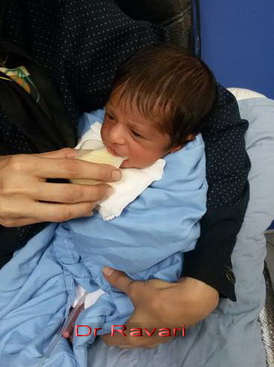
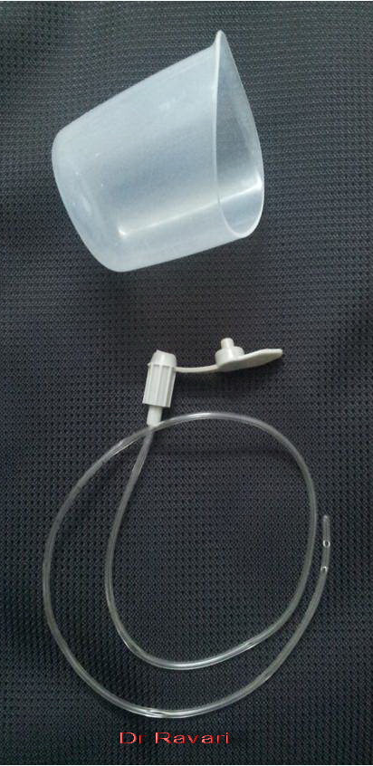
ارائه مکمل
شیرخوار ابتدا شیرمادر بخورد
سپس شیر مکمل را با کاپ یا SNS یا سایر وسایل کمک شیردهی دریافت کند .

Slide 28
پس از رسیدن به وزن مناسب شیرخوار:
*کاهش مصرف مکمل به منظور افزایش تولید شیر مادر
*افزایش دفعات تغذیه با شیرمادر
تداوم پایش رشد وزنی همزمان با کاهش یا قطع مکمل
کاهش مقدار مکمل
Notes:
بخاطر داشته باشيد که :
1. شير کمکی ممکن است درموفقيت تغذيه با شيرمادر تاثير منفی بگذارد و بدين جهت ضمن اطمينان از ضرورت پزشکی و داشتن دليل موجه، شير کمکی رابدون استفاده از بطری به شيرخواربدهيد.
2. در مورد اهداف و نگرانيهای خود به والدين توضيح داده و بگوئيد که نياز به شير کمکی معمولا موقتی بوده و اين به معنای تصور يا شکست در شير دهی مادر نمی باشد.
3. همانند تجويز دارو شير کمکی را به مقدار مشخص و به دفعات و طول مدت معينی و با لحاظ شرايط خاص به شيرخوار داده و با بهبودی شرايط ( وزن گيری ) درمان را متوقف نمائيد و در صورت عدم پاسخ کلينيکی در طی مدت کوتاه نحوه تجويز شير کمکی را بررسی نمائيد .
4. مشاوره شير دهی را در ارتباط با مشکلات موجود انجام دهيد .
5. با استفاده از دوشيدن شيرمادر ( پمپ ) جهت تهيه شير کمکی، توليد بيشتر شيرمادر را تقويت نمائيد .
6. در صورت وجود نشانه های خطر و کم آبی شديد و يا سوء تغذيه، شيرخوار را برای بررسی بيشتر از نظر تستهای آزمايشگاهی به بيمارستان ارجاح دهيد . نشانه های خطر شامل تنفس تند بيشتر از 60 بار در دقيقه، ناله کردن، کاهش سطح هوشياری، بی قراری و يا تحريک پذيری، بيحالی، دمای بدن غير طبيعی(بيشتر از 5/37 وکمتر از 5/36 زيربغل)، سيانوز، رنگ پريدگی و يا زردی در طی 24 ساعت اول می باشد

Slide 29
کاهش مقدار مکمل
در صورت افزایش یافتن تولید شیر مادر
  تغذیه بیشتر شیرخوار از شیر پستان
  کاهش مقدار مصرف شیر مصنوعی به مقدار 50 سی سی روزانه هر چند روز یکبار
    مثلا کاهش 10 سی سی در 5 نوبت یا 25 سی سی در 2 نوبت
در صورت وزن گيری بیشتر از 125 گرم در هفته کاهش دوباره مکمل به همین مقدار
در صورت گرسنه بودن شیرخوار و وزن نگرفتن وی در پایان هفته، عدم کاهش مکمل ،ادامه مکمل به همان مقدار
در صورت گرسنه بودن شیرخوار و وزن نگرفتن دوباره وی در پایان هفته، افزایش مکمل به مقدار قبل از کاهش مکمل
Notes:
WHO RELLACTION
Initially, an infant should be given the full amount of supplement recommended according to his weight (150 ml full strength breastmilk substitute per kg body weight per day) either through a breastfeeding supplementer or with a cup or spoon. As breastmilk production increases, the supplement can be reduced, usually by about 50 ml per day every few days.
One useful way to reduce supplements is as follows:
• Reduce the total amount of supplement given in 24 hours by 50 ml.
This amount can be divided between several feeds: for example, reduce 5
supplementary feeds by 10 ml each; or reduce two feeds by 25 ml each.
• Continue with the reduced amount of the supplement for the next few days.
• If the infant shows by his behaviour that he is getting enough and if, after a week,
he has gained 125 g or more of weight, reduce the supplement again by the same amount.
• If the infant shows signs of hunger or if he has not gained weight at the end of a week, do not reduce the supplement . - continue with the same amount for one more week.
• If the infant continues to show signs of hunger or he still has not gained weight after another week, increase the supplement again to what it was before the reduction.

Slide 30
References
Breastfeeding Handbook for physicians, 2nd Edition, American Academy of Pediatrics, American College of Obstetricians and Gynecologists 2014
Breastfeeding updates for the pediatrician PEDIATRIC CLINICS OF NORTH AMERICA 2013
Lawrence, Ruth A. Breastfeeding: A guide for the medical profession. Seventh Edition; 2011
Counseling the Nursing Mother , A Lactation Consultant's Guide, Judith Lauwers, Anna Swisher 2011.
Breastfeeding and human lactation, Jan Riordan and Karen Wambach 2010
AMERICAN JOURNAL OF HUMAN BIOLOGY 22:50–54 (2010)
ABM Clinical Protocol #3: Hospital Guidelines for the Use of Supplementary Feedings in the Healthy Term Breastfed Neonate, Revised 2009
Breast Milk the Best Nutrition for Infants ,Nestle ppt 2013
Making More Milk LLL وDiana West, IBCLC, and. 2009.
RELACTATION World Health Organization 1998

